Slide 1
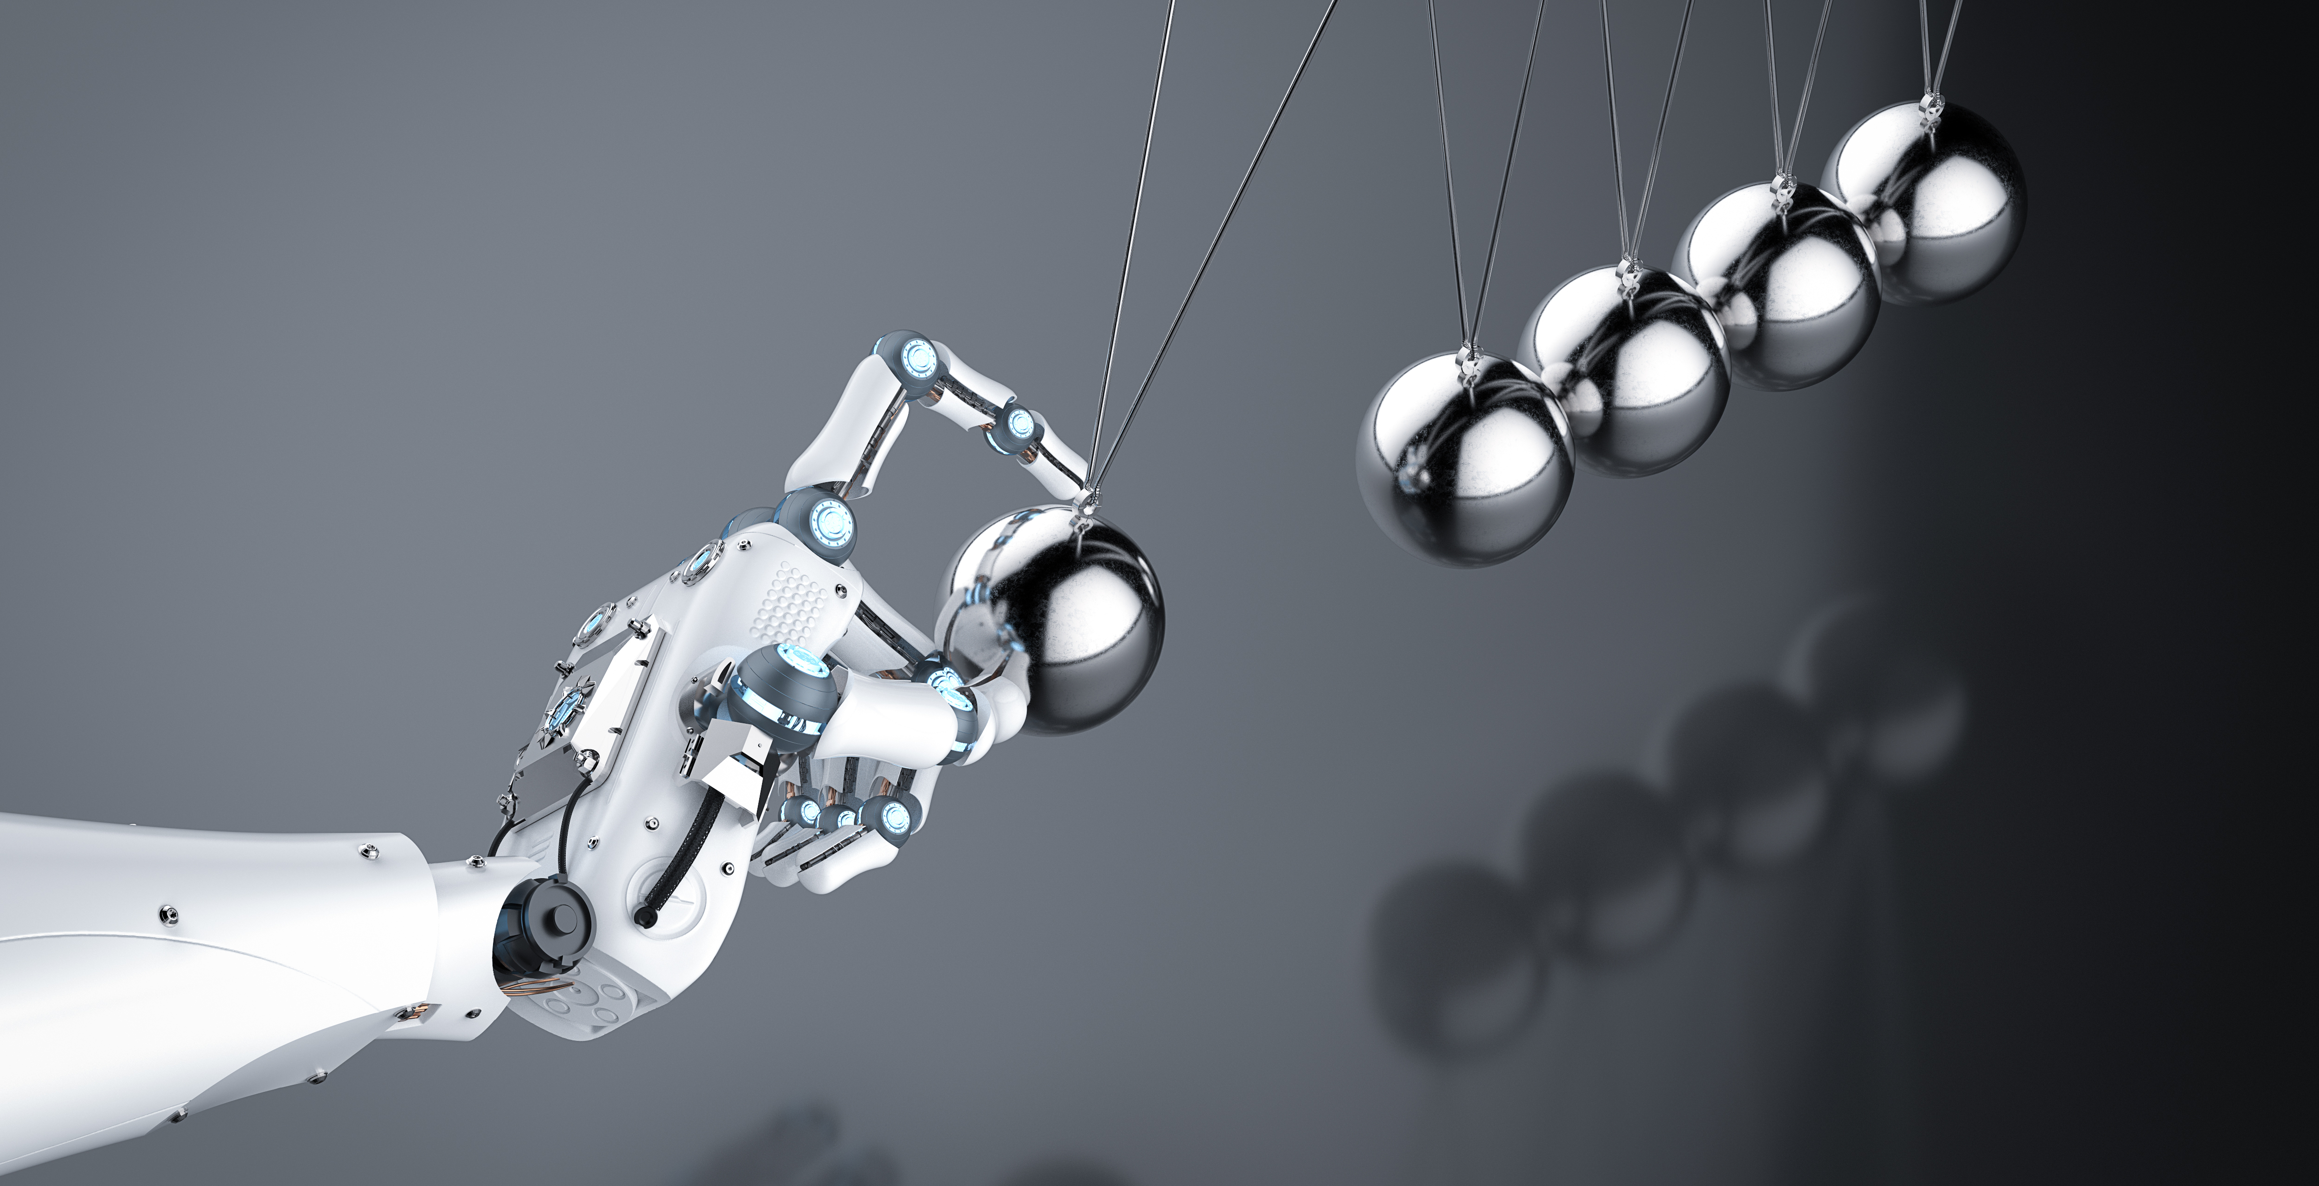
Masterarbeit Thomas Schmitt
Status Mai 2024
((Anmerkung: Bild kann geändert werden durch Auswählen+Entfernen und neues Bild auf Platzhalter ziehen))

Slide 2
Aktivitäten
Überblick der Arbeiten bis zum Mai 2024
Auswahl geeigneter Language Models
Auswahl eines Validierungsverfahrens
Recherche zu den Technologien für die Model Kompression
Anlegen einer Experimentalmatrix für die vollständige Untersuchung
Erfassung von Schwierigkeiten

Slide 3
Aktivitäten
Auswahl geeigneter Modelle
Wünschenswert wäre möglichst alle Experimente mit den z.Zt. aktuellsten und bekanntesten frei verfügbaren LLMs durchzuführen. Diese sind:
LLama 3 in den Varianten 8 bzw. 70 Billionen Parameter
Mistral/Mixtral mit 7 bzw. 8x7 Billionen Parametern
Die Recherche zu den Kompressionstechnologien ergab, dass die Verfahren nicht in allen Fällen für diese relativ neuen Modelle zur Verfügung stehen:
Es ist zu erwarten, dass sich diese Situation in den nächsten Monaten zumindest teilweise verbessern wird
LLama2 soll als etabliertes Modell mitgeführt werden, da hier für alle betrachteten Technologien Verfahren zur Verfügung stehen

Slide 4
Aktivitäten
Auswahl eines Validierungsverfahrens
Eine einheitliche Validierung der Experimente ist Voraussetzung für die Vergleichbarkeit der Ergebnisse
Hier wurde das gut etablierte Framework lm_evalutaion_harness ausgewählt
Es enthält eine große Anzahl von Benchmarks
Stellt einen Quasi Standard für Evaluierungen im Bereich des Maschine Learnings dar
Wird in vielen Veröffentlichungen und z.Bsp. für das HuggingFace Leaderboard verwendet
Für die Visualisierung der Ergebnisse gibt es eine direkte Integration in die Platform Weigts&Biases. Z.Zt. habe ich noch nicht entschieden, ob ich diese Form der Visualisierung für die Arbeit verwendet will.

Slide 5
Aktivitäten
Recherche zu den Technologien für die LLM Kompression
Quantization
Vielfach genutztes Verfahren zur Verringerung von Modellgröße und Rechenleistung, in dem die Genauigkeit der einzelnen Weights reduziert wird (z.Bs. Von FP 32 auf INT 8)
Die gängigsten aktuell genutzten Verfahren sind GPTQ (nutzt GPU), GGML/GGUF (nutzt CPU)
Ein neueres Verfahren ist AWQ bei dem die Aktivierung des jeweiligen Layers des Modells in die quantisierten Weights mit einbezogen werden.
>> In aktuellen Veröffentlichungen wird AWQ als das z.Zt. effizienteste Verfahren zur Quantisierung bewertet und soll daher für den experimentellen Teil der Masterarbeit genutzt werde
>> Draft Workflow wurde erstellt. Initiale Experimente ok.

Slide 6
Aktivitäten
Recherche zu den Technologien für die LLM Kompression
Low Rank Adaption (Lora)
Grundsätzlich eher ein FineTuning Ansatz als ein Kompressionsverfahren. Das Fine Tuning des Modells kann aber mit deutlich weniger Speicher, als bei anderen Verfahren durchgeführt werden.
Eine Weiterentwicklung stellt QLora dar, welches durch ein spezielles Quantisierungsverfahren, die Fähigkeiten für ein effizientes Fine Tuning noch einmal deutlich erhöht.
>> QLora ist ein wichtiger Standard im Bereich des Finetuning und soll daher in den experimentellen Teil der Arbeit mit einbezogen werden. Lora soll zusätzlich betrachte werden
>> Draft Workflow wurde erstellt. Initiale Experimente ok.

Slide 7
Aktivitäten
Recherche zu den Technologien für die LLM Kompression
Pruning - Entfernen von Weights bzw. Layern im Modell, denen nur ein relativ geringer Beitrag für die Qualität des Modells zugeschrieben wird.
PruneMe Verfahren: Analysiert die Veränderungen zwischen den einzelnen Layern und in entfernt in einem zweiten Schritt Bereiche, bei denen nur geringe Unterschiede vorhanden sind
Wanda: Bei diesem Ansatz werden einzelne Weights unter Berücksichtigung der zugehörigen Aktivierung aus dem Modell gelöscht. Das Verfahren ist eine Weiterentwicklung des älteren SparseGPT Verfahrens
>> Da beide Verfahren unterschiedliche Ansätze verwenden, sollen beide in dem Projekt verglichen werden.
>> Draft Workflow wurde erstellt. Initiale Experimente ok.

Slide 8
Aktivitäten
Recherche zu den Technologien für die LLM Kompression
Knowledge Distillation
Verfahren bei dem ein Student Modell mit Hilfe eines Lehrer Modells trainiert wird. Dabei wird das Student Modell darauf hin optimiert, zu einem bestimmten Datensatz, die Aussagen des Lehrer Modells nachzubilden.
>> Bis jetzt konnten nur sehr einfache Beispiele nachvollzogen werden. Ein befriedigender Workflow, der in der Lage ist dieses Verfahren auf die ausgewählten Modelle abzubilden ist noch nicht etabliert.

Slide 9
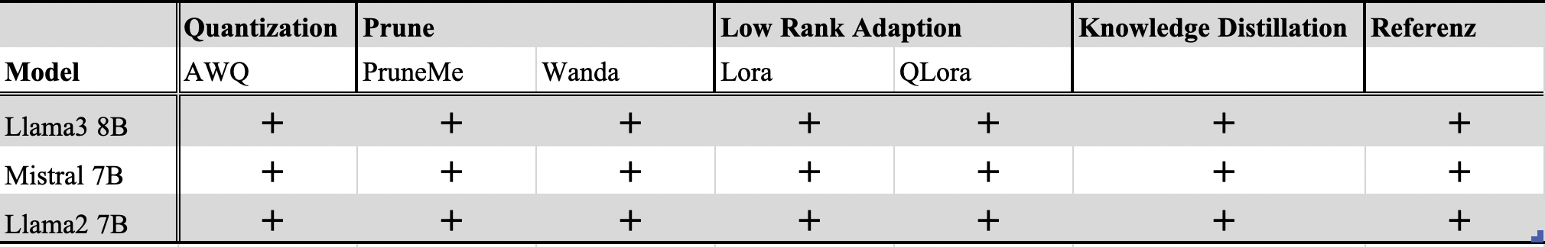
Aktivitäten
Planung Experimente

Slide 10
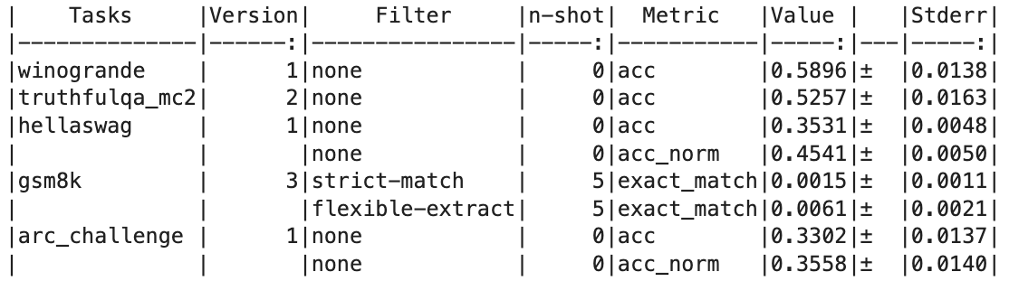
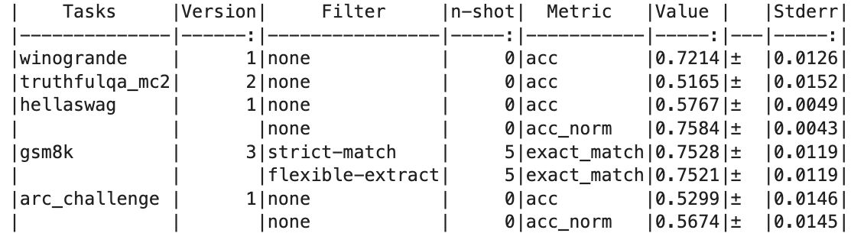
Aktivitäten
Beispielexperiment
Anwendung von PruneMe auf Llama 3 – 8B
- Entfernen der Layer 23-29 (von 32)
Referenz Llama 3 – 8B

Slide 11
Herausforderungen
Ein hoher Zeitanteil wird für die Bewältigung von Abhängigkeiten bzw. Inkompatibilitäten verwendet.
Zu Knowledge Distillation habe ich noch keine funktionsfähigen Workflow entwickeln können
Trotz intensiver Nutzung von Conda Environments ergeben sich immer noch unauflösbare Situationen, insbesondere in dem setup von: torch ↔ transformers ↔ Cuda
Viele Repos werden begleitend zu den Veröffentlichungen erstellt, veralten schnell und werden nicht aktualisiert bzw. kein issue tracking betrieben

Slide 12
Aktivitäten
Themensammlung
Abgrenzung zwischen Kompression und Finetuning nicht immer klar möglich
Kurze Behandlung von CoT, RAG etc. ein Einleitung/Diskussion?

